Slide 1


মাল্টিমিডিয়া ক্লাসে
স্বাগতম

Slide 2


শিক্ষক পরিচিতি
অরূপ কুমার চৌধুরী
ট্রেড ইন্সট্রাক্টর
ফাজিলপুর ডব্লিউ. বি. কাদরী উচ্চ বিদ্যালয়
ফেনী সদর, ফেনী।
মোবাইল নংঃ ০১৮১২৫৭৫৭৭২
E-mail: arupkumar72@gmail.com

Slide 3


Slide 4
পাঠ পরিচিতি
প্রথম অধ্যায়
ইলেকট্রনিক সিস্টেমে ব্যবহৃত
হ্যান্ড টুলস ও যন্ত্রপাতি
জেনারেল ইলেকট্রনিক্স-1
নবম শ্রেণি
পাঠ-১.১
বিভিন্ন প্রকার হ্যান্ড টুলস

Slide 5
শিখন ফল
হ্যান্ড টুলস কী ?
এই পাঠ শেষে শিক্ষার্থীরা --
কোন কাজ করার ক্ষেত্রে হাতের মাধ্যমে ব্যবহৃত হতে পারে, এরকম টুলস বা যন্ত্রকে হ্যান্ড টুলস বলে।
যেমন – প্লায়ার্স,
স্ক্রু-ড্রাইভার
ইলেকট্রিশিয়ান নাইফ
☞ হ্যান্ড টুলস কী তা বলতে পারবে।
☞ ইলেকট্রনিক্স হ্যান্ড টুলস কী তা বলতে পারবে।
☞ বিভিন্ন প্রকার হ্যান্ড টুলস এর নাম বলতে পারবে।
ছবি দেখে বিভিন্ন প্রকার হ্যান্ড টুলস চিহ্নিত করতে পারবে।

Slide 6
ইলেকট্রনিক্স হ্যান্ড টুলস কী?
এবার আমরা
বিভিন্ন প্রকার হ্যান্ড টুলস
এর সাথে পরিচিত হবো।
ইলেকট্রনিক্স কাজ করার ক্ষেত্রে হাতের মাধ্যমে ব্যবহৃত হতে পারে, এরকম টুলস বা যন্ত্রকে ইলেকট্রনিক্স হ্যান্ড টুলস বলে।
যেমন– নিয়ন টেষ্টার,
সোল্ডারিং আয়রন,
সাইড কাটিং প্লায়ার্স

Slide 7
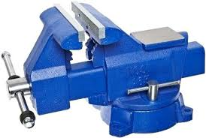
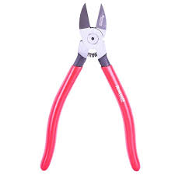
ভাইস
সাইড কাটিং প্লায়ার্স

Slide 8
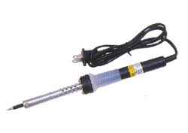
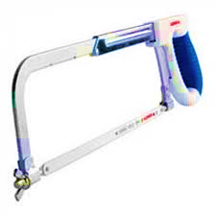
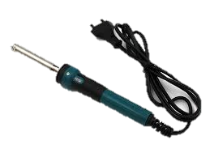
হ্যাকস
সোল্ডারিং আইরন

Slide 9
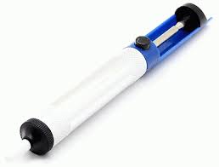
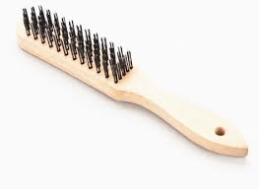
সোল্ডার সাকার
ওয়্যার ব্রাশ

Slide 10
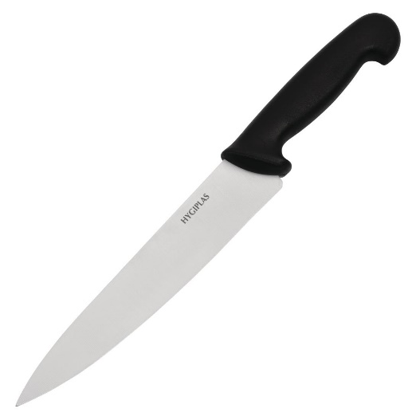
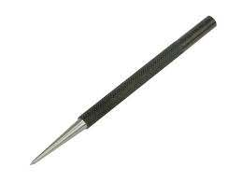
ছুরি
মেটাল স্ক্রাইবার

Slide 11
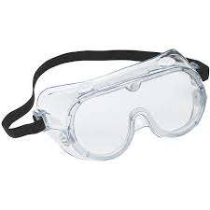
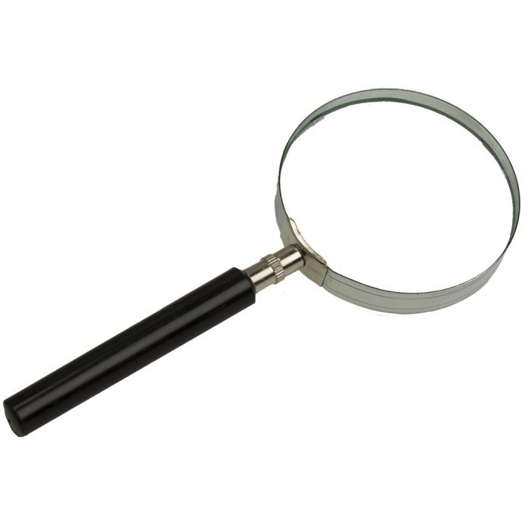
ডেন্টাল মিরর
ইন্সপেকশন গগলস

Slide 12
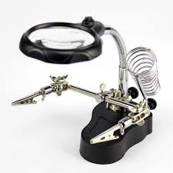
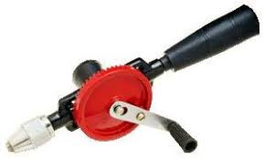
ম্যাগনিফাইং গ্লাস
ড্রিল মেশিন

Slide 13
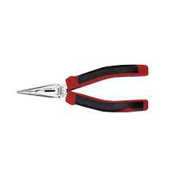
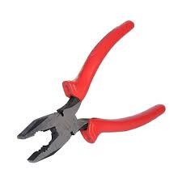
নোজ প্লায়ার্স
কম্বিনেসশন কাটিং প্লায়ার্স

Slide 14

মূল্যায়ন
টুলস টির নাম কি?
ভাইস

Slide 15
টুলস টির নাম কি?
টুলস টির নাম কি?
সোল্ডার সাকার
কম্বিনেসশন কাটিং প্লায়ার্স

Slide 16
টুলস টির নাম কি?
টুলস টির নাম কি?
নোজ প্লায়ার্স
মেটাল স্ক্রাইবার

Slide 17
টুলস টির নাম কি?
টুলস টির নাম কি?
সোল্ডারিং আইরন
ড্রিল মেশিন

Slide 18
সর্বশেষ প্রশ্ন
উত্তর
ইলেকট্রনিক্স কাজ করার ক্ষেত্রে হাতের মাধ্যমে ব্যবহৃত হতে পারে, এরকম টুলস বা যন্ত্রকে ইলেকট্রনিক্স হ্যান্ড টুলস বলে।
ইলেকট্রনিক্স হ্যান্ড টুলস কী?

Slide 19
বাড়ির কাজ
বাড়ির কাজ
বিভিন্ন প্রকার হ্যান্ড টুলস এর নাম বারবার লিখবে।

Slide 20
ধন্যবাদ

